Slide 1



Langage de Script PHP
Chapitre 2
Pr. Zainab OUFQIR
Z.Oufkir@emsi.ma

Slide 2
Passage de données (URL et formulaire)
URL signifie Uniform Resource Locator. C'est en fait une adresse sur le Web.
Toutes les adresses en haut de votre navigateur comme : https://www.google.com sont des URL.
Lorsque vous faites une recherche sur Google pour trouver le site d’EMSI en tapant le mot « EMSI", la barre d'adresse contient une URL un peu longue qui ressemble à ceci:
Langage de Script PHP
EMSI RABAT
2

Slide 3
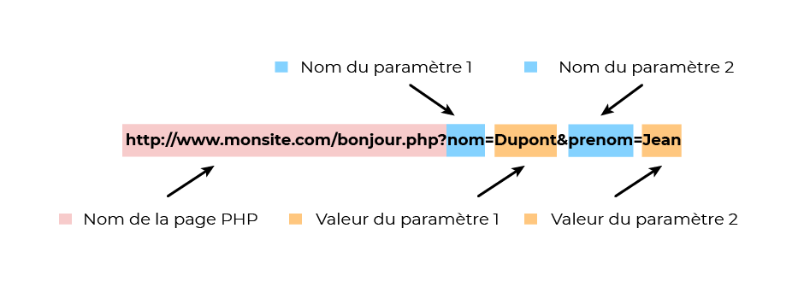
Passage de données (URL et formulaire)
Il est possible d’envoyer des informations lors d’une requête à un serveur:
Le point d'interrogation sépare le nom de la page PHP des paramètres. Celle-ci peut récupérer ces informations dans des variables.
Langage de Script PHP
EMSI RABAT
3

Slide 4
Passage de données (URL et formulaire)
Les paramètres s'enchaînent selon la forme nom=valeur et sont séparés les uns des autres par le symbole & .
La seule limite est la longueur de l'URL. En général, il n'est pas conseillé de dépasser les 256 caractères, mais les navigateurs arrivent parfois à gérer des URL plus longues.
Langage de Script PHP
EMSI RABAT
4

Slide 5
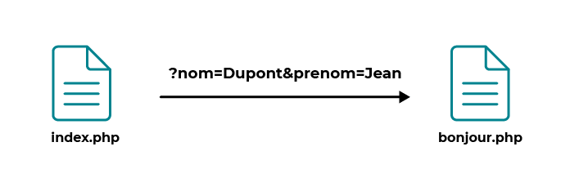
Passage de données (URL et formulaire)
Nous voulons faire un lien de index.php à bonjour.php pour transmettre des informations dans l'URL :
Langage de Script PHP
EMSI RABAT
5

Slide 6
Passage de données (URL et formulaire)
Pour cela, nous ouvrez index.php (puisque c'est lui qui contiendra le lien) et insérez le code suivant :
Ce lien appelle la page bonjour.php et lui envoie deux paramètres :
nom : Dupont ;
prenom : Jean.
Langage de Script PHP
EMSI RABAT
6

Slide 7
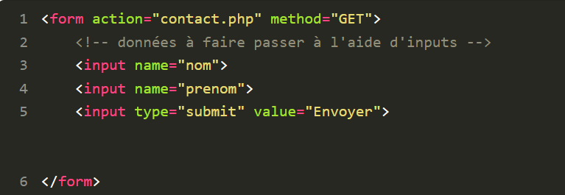
Passage de données (URL et formulaire)
La deuxième solution pour faire passer des informations dans l'URL, c'est de proposer à l'utilisateur de soumettre un formulaire avec la méthode HTTP GET.
Nous utilisons une balise <form></form> qui a pour attribut method avec la valeur GET.
Langage de Script PHP
EMSI RABAT
7

Slide 8
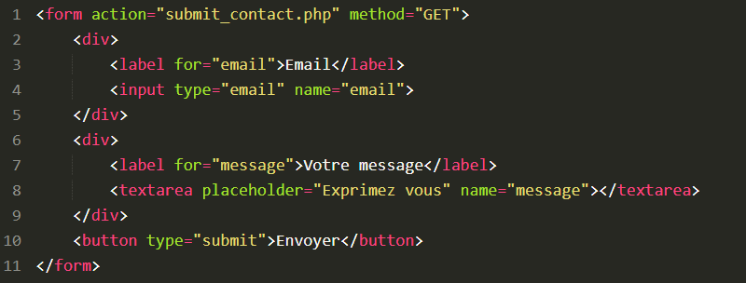
Récupérez les paramètres en PHP
Nous avons un formulaire de contact – contact.php – que nous allons soumettre sur une autre page, et qui affichera un message de bonne réception : submit_contact.php
Langage de Script PHP
EMSI RABAT
8

Slide 9
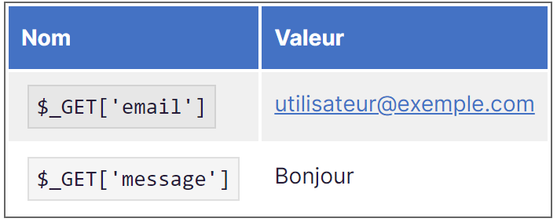
Récupérez les paramètres en PHP
Le formulaire va alors être converti en lien vers :
Et ces informations pourront être récupérées par PHP dans le fichier submit_contact.php .
Lors de la soumission, une variable superglobale appelée $_GET va contenir les données envoyées:
Langage de Script PHP
EMSI RABAT
9

Slide 10
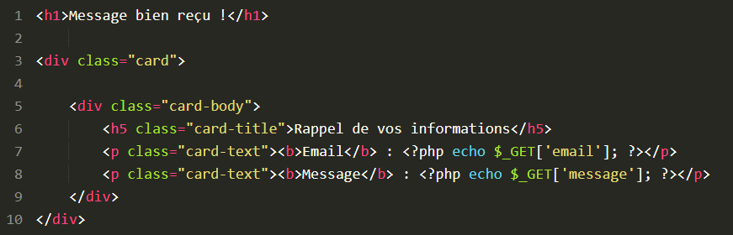
Récupérez les paramètres en PHP
On peut donc récupérer ces informations, les traiter, les afficher, etc…
Pour l'exemple, nous créons un nouveau fichier PHP submit_contact.php et nous y plaçons le code suivant :
Langage de Script PHP
EMSI RABAT
10

Slide 11
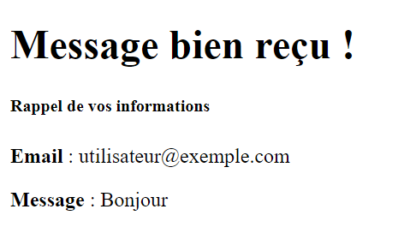
Récupérez les paramètres en PHP
Nous obtenons le résultat suivant :
Langage de Script PHP
EMSI RABAT
11

Slide 12
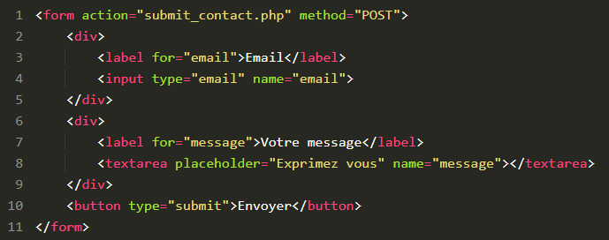
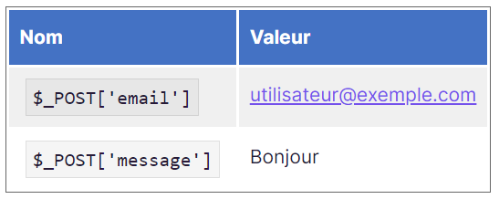
Récupérez les paramètres en PHP
Si la méthode est POST (bonne pratique), alors c'est la supervariable $_POST qui recevra les données.
Langage de Script PHP
EMSI RABAT
12

Slide 13

Transfert de fichiers
Pour envoyer un fichier, il faut ajouter l'attribut enctype="multipart/form-data" à la balise <form> :
Grâce à enctype , le navigateur du visiteur sait qu'il s'apprête à envoyer des fichiers.
Langage de Script PHP
EMSI RABAT
13

Slide 14
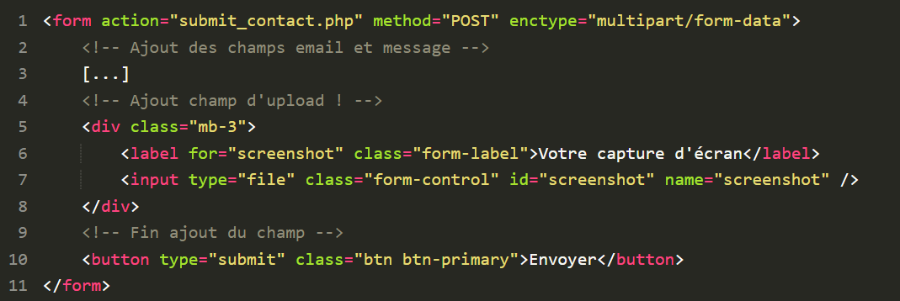
Transfert de fichiers
Nous ajoutons à l'intérieur du formulaire une balise permettant d'envoyer un fichier, c'est une balise très simple de type <input type="file" /> .
Il faut donner un nom à ce champ de formulaire (grâce à l'attribut name) pour que PHP puisse reconnaître le champ par la suite.
Langage de Script PHP
EMSI RABAT
14

Slide 15
Transfert de fichiers
Au moment où la page PHP s'exécute, le fichier a été envoyé sur le serveur mais il est stocké dans un dossier temporaire.
C'est à nous de décider si nous acceptons définitivement le fichier ou non.
Pour chaque fichier envoyé, une variable $_FILES['nom_du_champ'] est créée. Dans notre cas, la variable s'appellera $_FILES['screenshot’].
Langage de Script PHP
EMSI RABAT
15

Slide 16
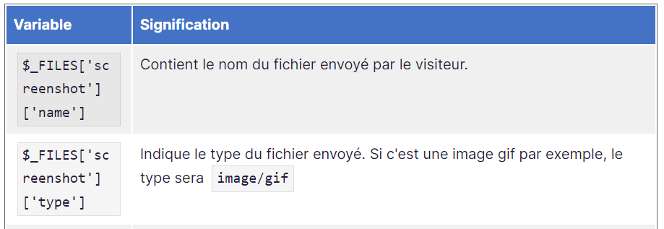
Transfert de fichiers
Cette variable est un tableau qui contient plusieurs informations sur le fichier :
Langage de Script PHP
EMSI RABAT
16

Slide 17
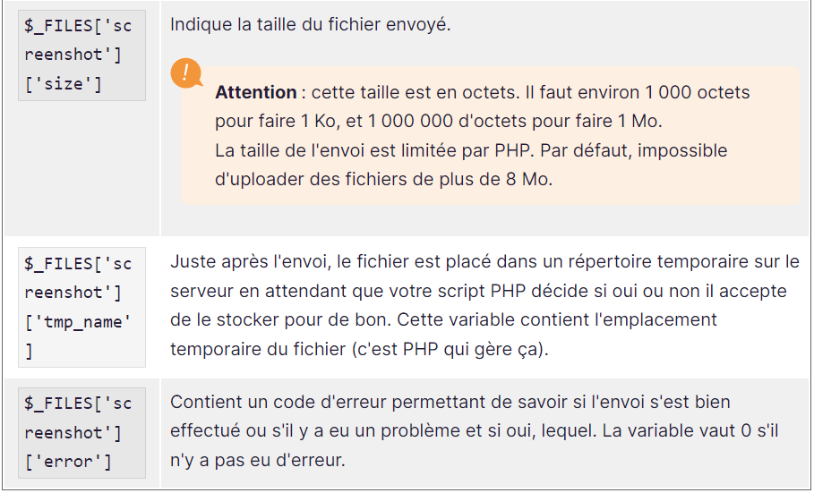
Langage de Script PHP
EMSI RABAT
17

Slide 18
Transfert de fichiers
Pour accepter le fichier, nous utilisons fonction move_uploaded_file, elle permet d’enregistrer le fichier d'une manière définitive.
Comme $_FILES['screenshot']['name'] contient le chemin entier vers le fichier d'origine ( C:\dossier\fichier.png , par exemple), il nous faudra extraire le nom du fichier.
On peut utiliser pour cela la fonction basename qui renverra juste « fichier.png ».
Langage de Script PHP
EMSI RABAT
18

Slide 19
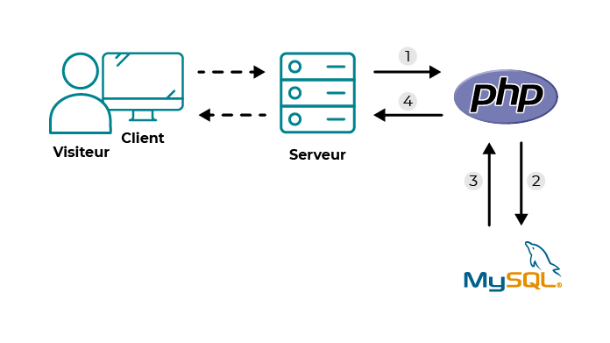
Interaction avec la base de données
PHP va faire l'intermédiaire entre le client et MySQL.
Langage de Script PHP
EMSI RABAT
19

Slide 20
Interaction avec la base de données
Voici ce qui peut se passer lorsque le serveur reçoit une demande d'un client qui veut poster un message :
Le serveur utilise toujours PHP, il lui fait donc passer le message.
PHP effectue les actions demandées et se rend compte qu'il a besoin de MySQL. En effet, le code PHP contient à un endroit "Va demander à MySQL d'enregistrer ce message". Il fait donc passer le travail à MySQL.
MySQL fait le travail que PHP lui a soumis et lui répond "OK, c'est bon !".
PHP renvoie au serveur que MySQL a bien fait ce qui lui était demandé.
Langage de Script PHP
EMSI RABAT
20

Slide 21
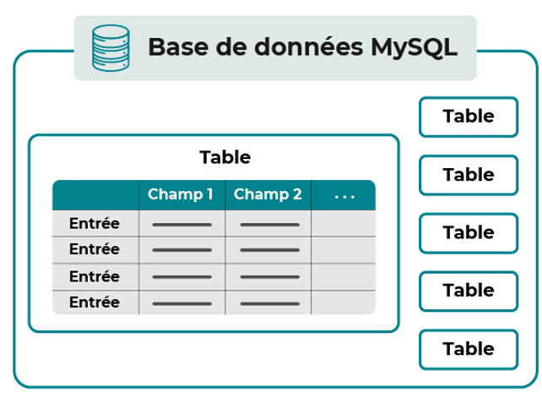
Interaction avec la base de données
La base de données contient plusieurs tables, chaqune est en fait un tableau où les colonnes sont appelées champs et où les lignes sont appelées entrées.
Langage de Script PHP
EMSI RABAT
21

Slide 22

Interaction avec la base de données
Pour se connecter à une base de données MySQL, vous allez devoir utiliser une extension PHP appelée PDO ("PHP Data Objects"). Cette extension est fournie avec PHP, mais parfois il vous faudra activer l'extension.
Langage de Script PHP
EMSI RABAT
22

Slide 23
Interaction avec la base de données
Maintenant que nous sommes certains que PDO est activé, nous pouvons nous connecter à MySQL. Nous allons avoir besoin de quatre renseignements:
Le nom de l'hôte : c'est l'adresse IP de l'ordinateur où MySQL est installé. Le plus souvent, MySQL est installé sur le même ordinateur que PHP : dans ce cas, mettez la valeur localhost.
La base : c'est le nom de la base de données à laquelle vous voulez vous connecter. Dans notre cas, la base s'appelle my_recipes . Nous pouvons la créée avec phpMyAdmin.
L'identifiant et le mot de passe : ils permettent de vous identifier. Sur WAMP, la valeur de l'identifiant est root et le mot de passe est vide.
Langage de Script PHP
EMSI RABAT
23

Slide 24
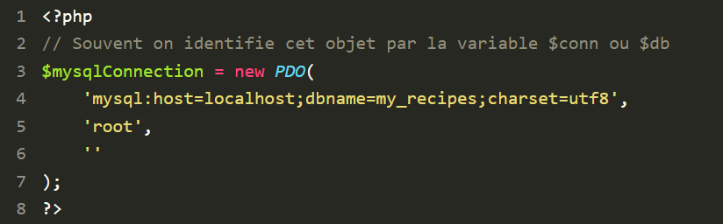
Interaction avec la base de données
Dans cet exemple, nous créons une connexion à la base de données.
Pour créer la connexion, on indique dans l'ordre dans les paramètres :
le nom d'hôte : localhost ;
la base de données : my_recipes ;
l'identifiant : root ;
le mot de passe vide
Langage de Script PHP
EMSI RABAT
24

Slide 25
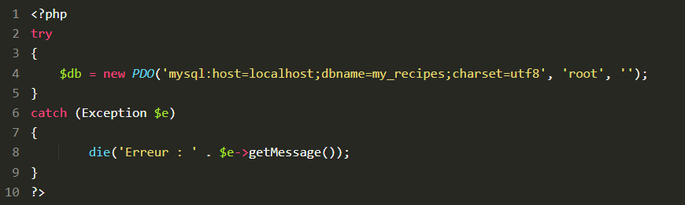
Interaction avec la base de données
En cas d'erreur, PDO renvoie ce qu'on appelle une exception, qui permet de « capturer » l'erreur.
Voilà encore un code un peu nouveau pour nous :
S'il y a une erreur, il rentre dans le bloc catch et fait ce qu'on lui demande (ici, on arrête l'exécution de la page en affichant un message décrivant l'erreur).
Si au contraire tout se passe bien, PHP poursuit l'exécution du code et ne lit pas ce qu'il y a dans le bloc catch .
Langage de Script PHP
EMSI RABAT
25

Slide 26
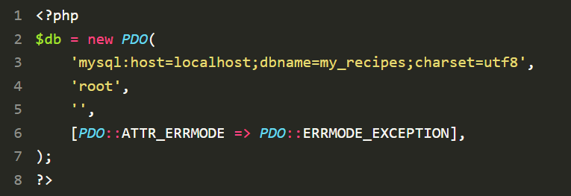
Interaction avec la base de données
Pour afficher des détails sur l'erreur d’une requête SQL mal écrit, il faut activer les erreurs lors de la connexion à la base de données via PDO:
Désormais, toutes les requêtes SQL qui comportent des erreurs les afficheront avec un message beaucoup plus clair.
Langage de Script PHP
EMSI RABAT
26

Slide 27
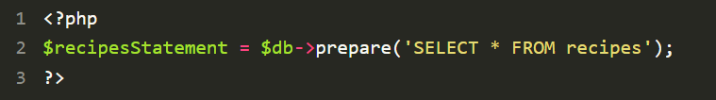
Interaction avec la base de données
Nous allons apprendre à lire des informations dans la base de données, L'objectif consiste à récupérer la liste des recettes qui sont maintenant stockées dans votre base de données.
Effectuons la requête à l'aide de l'objet PDO :
$recipesStatement est un objet de type PDOStatement. Cet objet va contenir la requête SQL que nous devons exécuter, et par la suite, les informations récupérées en base de données.
Langage de Script PHP
EMSI RABAT
27

Slide 28
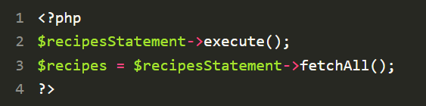
Interaction avec la base de données
Pour récupérer les données, nous demandons à l’objet $recipesStatement d'exécuter la requête SQL et de récupérer toutes les données dans un format "exploitable", c'est-à-dire sous forme d'un tableau PHP.
"fetch" en anglais signifie « va chercher ».
Langage de Script PHP
EMSI RABAT
28

Slide 29
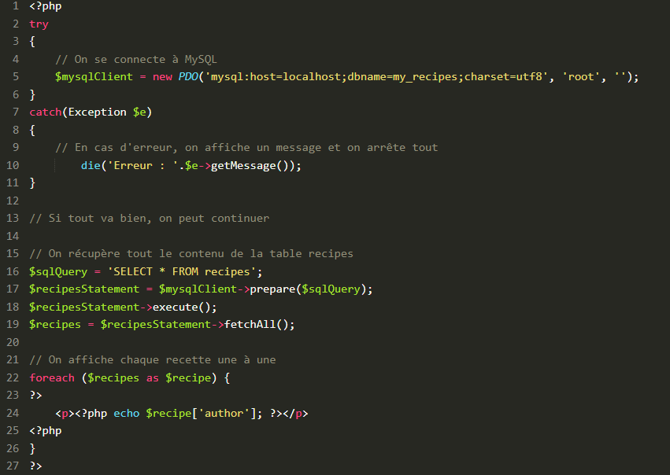
Langage de Script PHP
EMSI RABAT
29

Slide 30
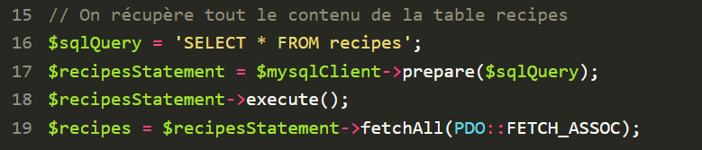
Interaction avec la base de données
On peut récupérer l’enregistrement courant dans différents formats:
Tableau associatif : PDO::FETCH_ASSOC
Tableau indexé : PDO::FETCH_NUM
Les deux à la fois : PDO::FETCH_BOTH (par défaut)
Objet : PDO::FETCH_OBJ
Langage de Script PHP
EMSI RABAT
30

Slide 31
Interaction avec la base de données
Il est possible de filtrer et trier les données en modifiant la requête SQL.
On souhaite récupérer les recettes avec le champ is_enabled à TRUE, alors la requête au début sera la même qu'avant, mais vous rajouterez à la fin WHERE is_enabled = TRUE.
Langage de Script PHP
EMSI RABAT
31

Slide 32
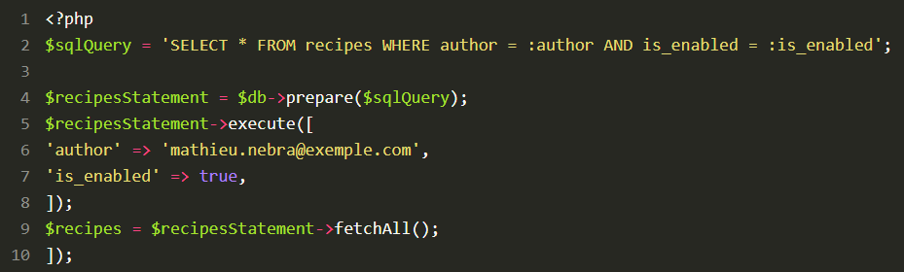
Interaction avec la base de données
Les marqueurs sont des identifiants reconnus par PDO pour être remplacés lors de la préparation de la requête par les variables PHP :
On ne concatène JAMAIS une requête SQL pour passer des variables, au risque de créer des injections SQL !
Langage de Script PHP
EMSI RABAT
32

Slide 33
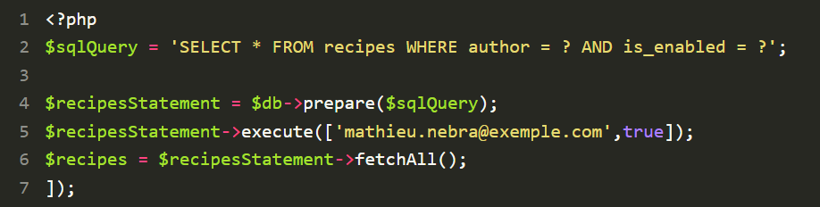
Interaction avec la base de données
On peut utiliser ? pour la remplacer lors de la préparation de la requête par les variables en respectant l’ordre:
Langage de Script PHP
EMSI RABAT
33

Slide 34
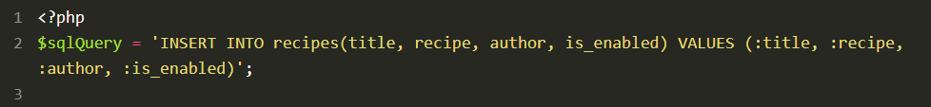
Traitement avancé des données
Pour ajouter une entrée, vous aurez besoin de connaître la requête SQL. En voici une par exemple qui ajoute une recette :
D'abord, on commence par les mots-clés INSERT INTO qui indiquent que nous voulons insérer une entrée.
Préciser ensuite le nom de la table (ici recipes), puis listez entre parenthèses les noms des champs dans lesquels nous souhaitons placer des informations.
Enfin, écrire VALUES suivi des valeurs à insérer dans le même ordre que les champs.
Langage de Script PHP
EMSI RABAT
34

Slide 35
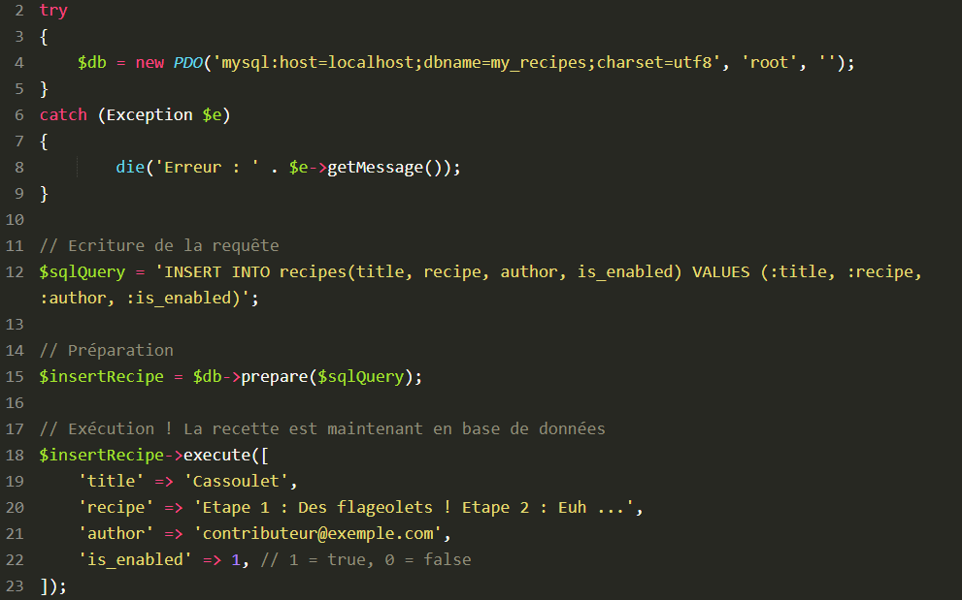
Langage de Script PHP
EMSI RABAT
35

Slide 36
Traitement avancé des données
Pour modifier une recette, nous aurons besoin de UPDATE et SET .
Tout d'abord, le mot-clé UPDATE permet de dire qu'on va modifier une entrée.
Ensuite, le nom de la table ( recipes ).
Le mot-clé SET sépare le nom de la table de la liste des champs à modifier.
Viennent ensuite les champs qu'il faut modifier, séparés par des virgules. Ici, on modifie le champ title et le champ recipe.
Enfin, le mot-clé WHERE permet de dire à MySQL quelle entrée il doit modifier (sinon, toutes les entrées seraient affectées !). On se base très souvent sur le champ recipe_id pour indiquer quelle entrée doit être modifiée.
Langage de Script PHP
EMSI RABAT
36

Slide 37
Traitement avancé des données
Voici comment on supprime par exemple une recette à partir de son identifiant :
DELETE FROM : pour dire « supprimer dans » ;
recipes : le nom de la table ;
WHERE : indispensable pour indiquer quelles entrées doivent être supprimées.
Après suppression, il n'y a aucun moyen de récupérer les données, alors faites bien attention !
Langage de Script PHP
EMSI RABAT
37

Slide 38
Les expressions régulières
Les expressions régulières constituent un système très puissant et très rapide pour faire des recherches dans des chaînes de caractères. C'est une sorte de fonctionnalité Rechercher / Remplacer très poussée.
Voici quelques exemples pratiques de ce que nous pouvons faire avec les expressions régulières:
Vérifier automatiquement si l'adresse e-mail entrée par le visiteur a une forme valide (dupont@gmail.com).
Modifier une date que vous avez au format américain (08-05-1985) pour la mettre dans le bon ordre en français (05/08/1985).
Langage de Script PHP
EMSI RABAT
38

Slide 39
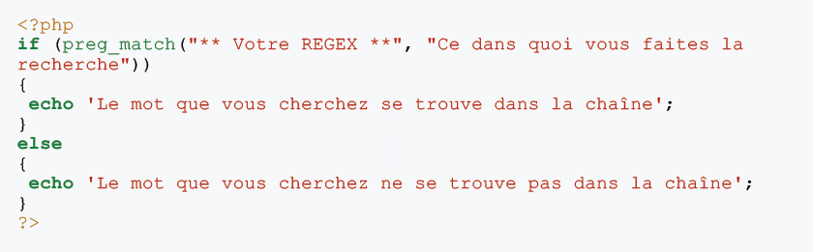
Les expressions régulières
preg_match est une fonction qui renvoie un booléen : true ou false. Elle renvoie true (vrai) si elle a trouvé le mot que vous cherchiez dans la chaîne, false (faux) si elle ne l'a pas trouvé.
Cette fonction prend deux paramètres : votre regex (expression régulière) et la chaîne dans laquelle vous faites une recherche.
Langage de Script PHP
EMSI RABAT
39

Slide 40
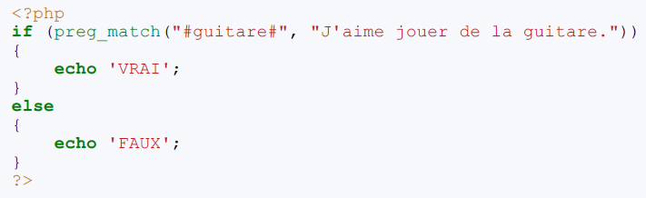
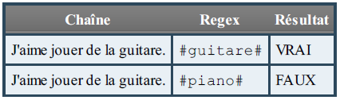
Les expressions régulières
une regex (Expression régulière) est toujours entourée de caractères spéciaux appelés délimiteurs (#).
Langage de Script PHP
EMSI RABAT
40

Slide 41
Sessions
Nous savons comment passer des variables de page en page à l'aide d'URL ou de formulaires. Mais dès qu'on charge une autre page, ces informations sont « oubliées ».
Les sessions permettent de conserver des variables sur toutes les pages de votre site.
Une session est représentée par un identifiant unique (généré parle serveur).
Cet identifiant est placé dans un cookie stocké chez le client.
A chaque requête, le cookie de session est envoyé automatiquement par le navigateur au serveur.
Langage de Script PHP
EMSI RABAT
41

Slide 42
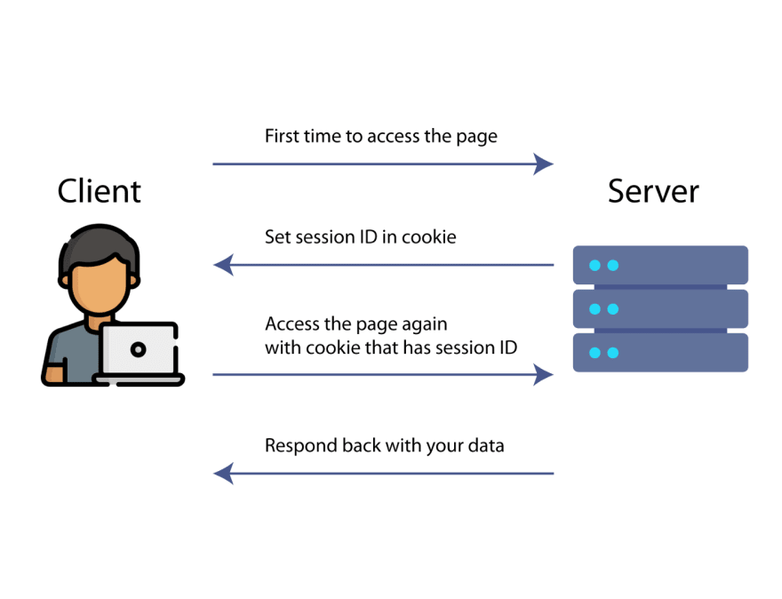
Sessions
Langage de Script PHP
EMSI RABAT
42

Slide 43
Sessions
Étape 1 : création d'une session unique
Un visiteur arrive sur votre site.
On demande à créer une session pour lui.
PHP génère alors un numéro unique.
Ce numéro est souvent très grand. Exemple : a02bbffc6198e6e0cc2715047bc3766f. Ce numéro sert d'identifiant ; c'est ce qu'on appelle un « ID de session » ou PHPSESSID
PHP transmet automatiquement cet ID de page en page, en utilisant généralement un cookie.
Langage de Script PHP
EMSI RABAT
43

Slide 44
Sessions
Étape 2 : création de variables pour la session
Une fois la session générée, on peut créer une infinité de variables de session pour nos besoins. Par exemple, on peut créer :
une variable qui contient le nom du visiteur : $_SESSION['nom’]
une autre qui contient son prénom : $_SESSION['prenom’]
etc.
Le serveur conserve ces variables même lorsque la page PHP a fini d'être générée. Autrement dit : quelle que soit la page de votre site, vous pourrez récupérer le nom et le prénom du visiteur via la superglobale $_SESSION !
Langage de Script PHP
EMSI RABAT
44

Slide 45
Sessions
Étape 3 : suppression de la session
Lorsque le visiteur se déconnecte de votre site, la session est fermée et PHP « oublie » alors toutes les variables de session que vous avez créées.
Ou on attend quelques minutes d'inactivité pour le déconnecter automatiquement : on parle alors de "timeout". Le plus souvent, le visiteur est déconnecté par un timeout.
Langage de Script PHP
EMSI RABAT
45

Slide 46
Sessions
Pour activer ou détruire une session, deux fonctions sont à connaître :
session_start() : démarre le système de sessions. Si le visiteur vient d'arriver sur le site, alors un numéro de session est généré pour lui.
session_destroy() : ferme la session du visiteur. Cette fonction est automatiquement appelée lorsque le visiteur ne charge plus de page de votre site pendant plusieurs minutes (c'est le timeout), mais vous pouvez aussi créer une page « Déconnexion » si le visiteur souhaite se déconnecter manuellement.
Il faut appeler session_start() sur chacune de vos pages AVANT d'écrire le moindre code HTML ou PHP (avant même la balise <!DOCTYPE> ).
Si vous oubliez de lancer session_start(), vous ne pourrez pas accéder à la variable superglobale $_SESSION .
Langage de Script PHP
EMSI RABAT
46

Slide 47
Sessions
Si on appelle session_start() peu de temps après avoir détruit la session, PHP réutilise parfois le même identifiant de session.
Pour démarrer une nouvelle session et éviter ce problème il faut utiliser la fonction session_regenerate_id(), elle utilise un nouvel id de session.
Il est possible de réinitialiser le tableau $_SESSION avec la fonction session_unset().
Langage de Script PHP
EMSI RABAT
47

